Slide 1
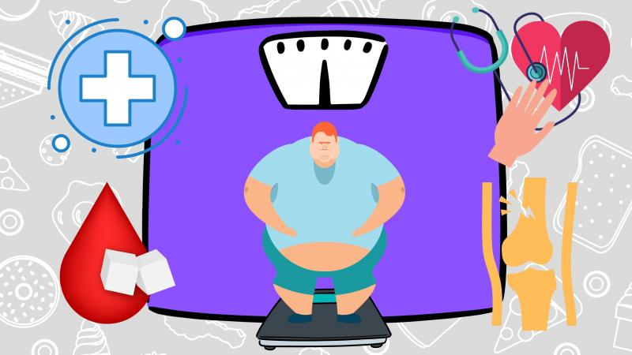
السمنة
بيرلا حبش و لين الكردي

Slide 2
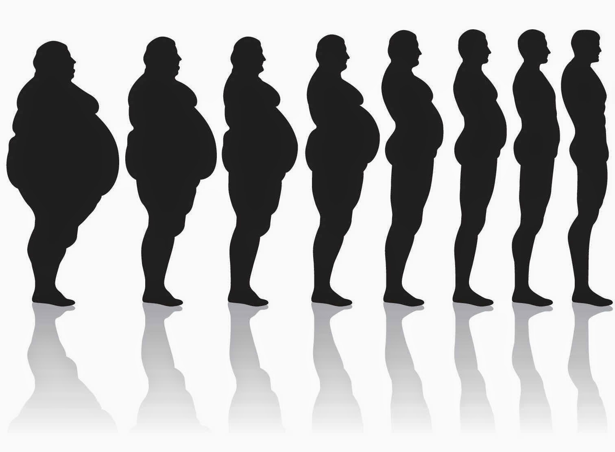
ما هي أول منطقة تسمن في الجسم؟
أول منطقة في الجسم لها دور قوي في زيادة الوزن هي العنق، يبدأ في التضخم بعد أسبوع من الزيادة، وفي الأغلب تبدأ السمنة عند النساء.

Slide 3
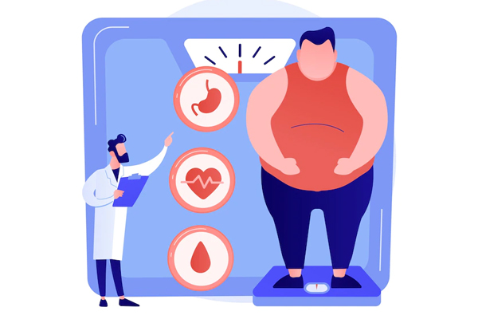
مفهوم المصاب بالسمنة
ان تعريف الانسان المصاب بالسمنة هو الانسان الذي يملك انسجة دهنية زاءدة وقيمة مؤشر كتلة الجسم لديه اعلى من 30, ان مؤشر كتلة الجسم هو مؤشر يقيس الوزن مقارنة مع الطول, حيث قد تكون للأنسجة الدهنية الزاءدة عواقب صحية وخيمة, مثل: السكري وارتفاع ضغط الدم, وارتفاع مستو الدهنيات في الدم.

Slide 4
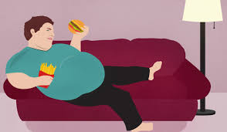
اهم اسباب الاصبة بالبدانة:
من لديه تاريخ مرضي عائلي
طبيعة النمط الغذاءي للفرد أو الأسرة
غياب او قلة ممارسة الرياضة
التقدم بالعمر
الحمل

Slide 5
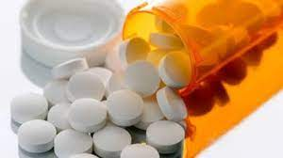
ما هي الامراض التي تسبب زيادة الوزن؟
الاكتئاب
بعض أدوية علاج الاكتئاب
الأرق
سن اليأس
مرض كوشينغ
متلازمة تكيس المبايض
فشل القلب الاحتقاني

Slide 6
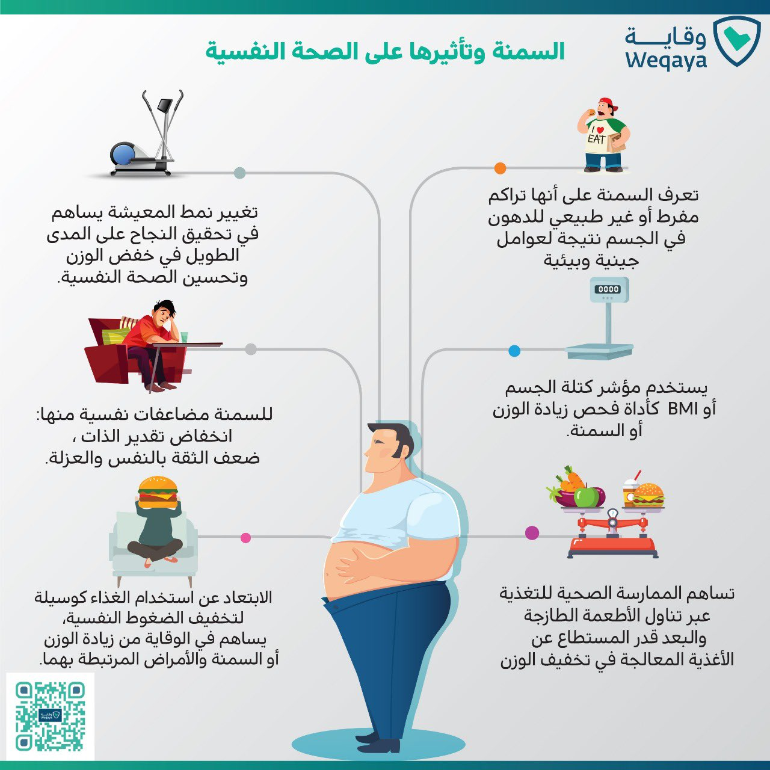

Slide 7
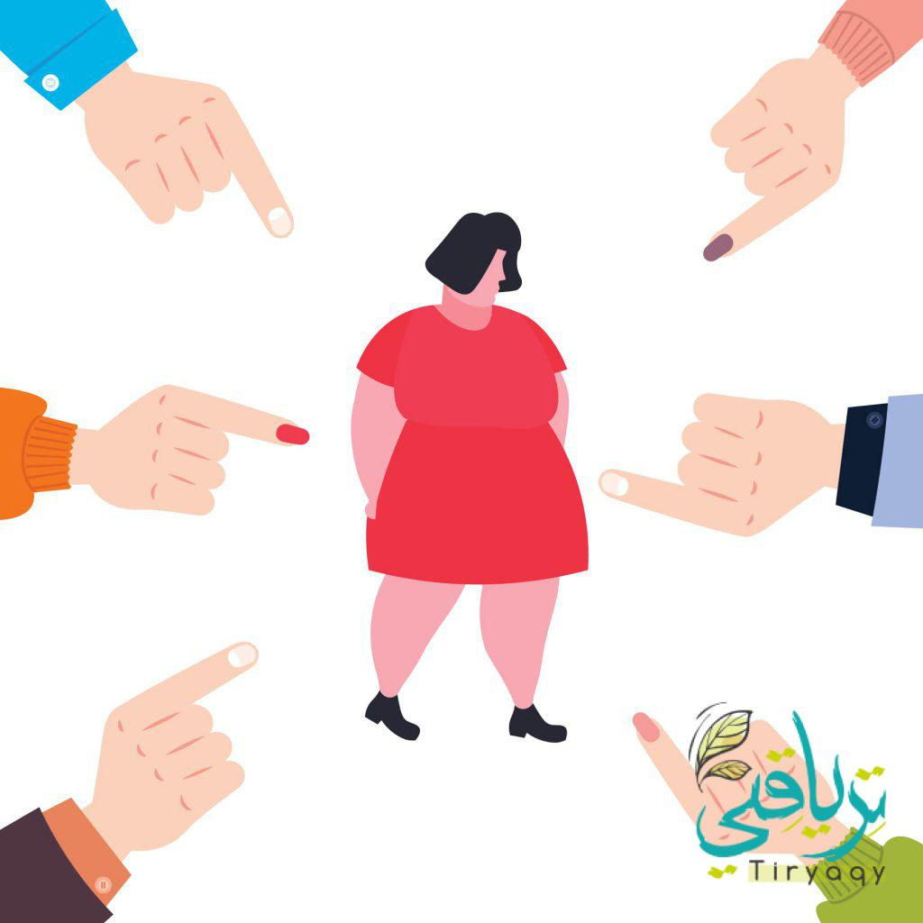
اثار السمنة على الحياة الاجتماعية
سبّبت وصمة العار الاجتماعية للبدانة أو التحيز ضد السمنة تأثيرات نفسية واجتماعية سلبية وتسببت فيالإحباط لدى الأشخاص الذين يعانون من السمنة المفرطة والبدانة.

Slide 8
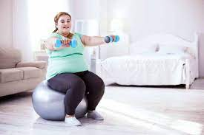
طرق علاجية خاصة
هناك عدة طرق لعلاج البدانة, والوصول الى وزن صحي, وتعتمد طرق العلاج المناسبة على درجة البدانة:
تغيرات في الحمية الغذائية
ممارسة الرياضة بانتظام
تغير السلوكيات الخاطئة

Slide 9
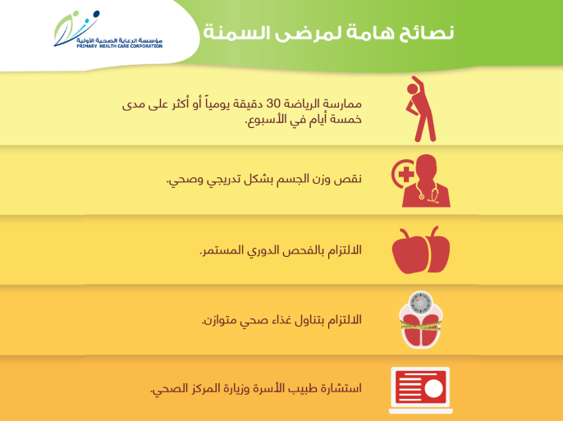

Slide 10
فيديو
https://youtu.be/Mgd8L_dZwtM

Slide 11
المراجع
https://1-a1072.azureedge.net/health/2022/12/8/%D8%A3%D9%85%D8%B1%D8%A7%D8%B6-%D8%AA%D8%B3%D8%A8%D8%A8-%D8%B2%D9%8A%D8%A7%D8%AF%D8%A9-%D8%A7%D9%84%D9%88%D8%B2%D9%86
https://www.webteb.com/articles/6-%D8%A7%D9%85%D8%B1%D8%A7%D8%B6-%D8%AA%D8%B3%D8%A8%D8%A8%D9%87%D8%A7-%D8%B2%D9%8A%D8%A7%D8%AF%D8%A9-%D8%A7%D9%84%D9%88%D8%B2%D9%86_19637
https://www.mayoclinic.org/ar/diseases-conditions/obesity/symptoms-causes/syc-20375742
https://www.who.int/ar/health-topics/obesity
وصمة العار الاجتماعية للبدانة - ويكيبيديا

